Slide 1

循环结构

Slide 2

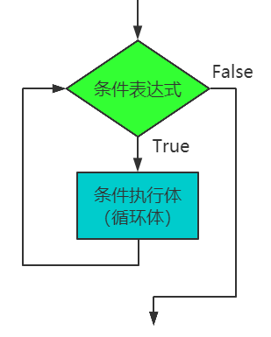
循环结构
黑猫编程
https://noi.hioier.com
反复做同一件事情的情况，称为循环
循环结构的流程图
循环的分类
while
for -in
语法结构
while 条件表达式:
条件执行体(循环体)
选择结构的if与循环结构while的区别
if是判断一次，条件为True执行一行
while是判断N+1次，条件为True执行N次

Slide 3
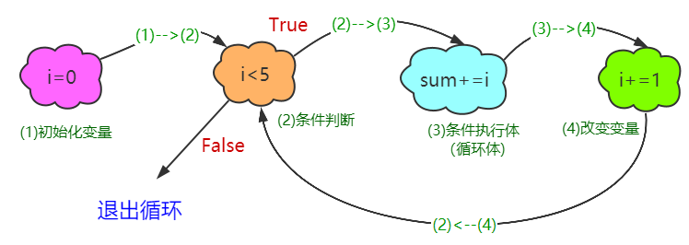
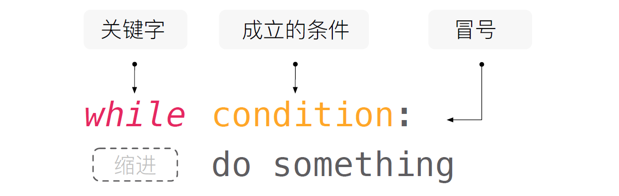
while循环的执行流程
黑猫编程
https://noi.hioier.com
四步循环法
初始化变量
条件判断
条件执行体（循环体）
改变变量
while循环的执行流程

Slide 4
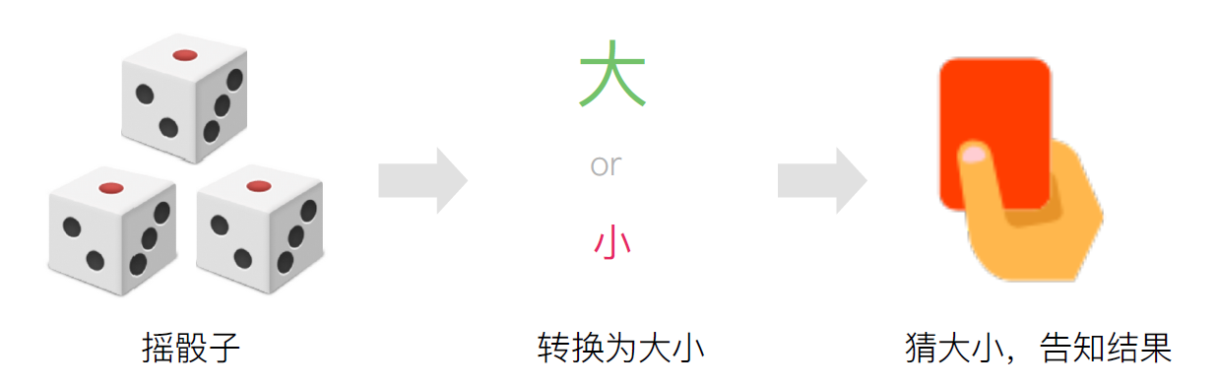
猜数字

Slide 5
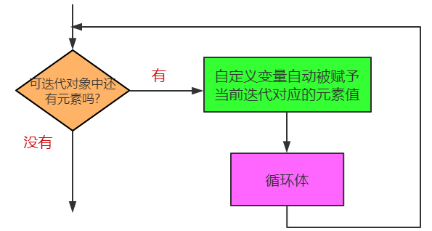
for-in循环
黑猫编程
https://noi.hioier.com
for-in循环
in表示从（字符串、序列等）中依次取值，又称为遍历
for-in遍历的对象必须是可迭代对象
for-in的语法结构
for 自定义的变量 in 可迭代对象:
循环体
for-in的执行图
循环体内不需要访问自定义变量，可以将自定义变量替代为下划线

Slide 6
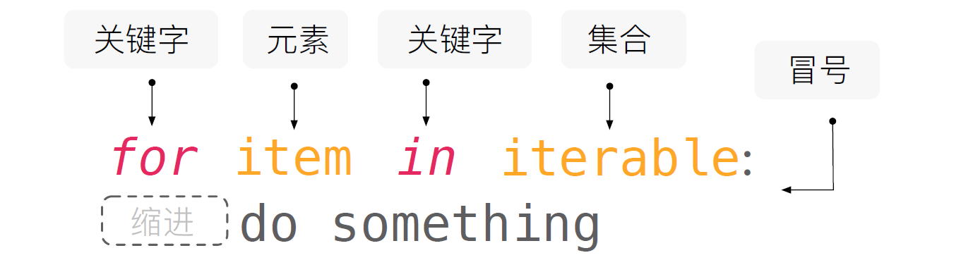


for-in循环语法
n = 0 for i in range(1, 5): for j in range(1, 5): for k in range(1, 5): if (i==j) or (i==k) or (j==k): n += 1 print(n)

Slide 7
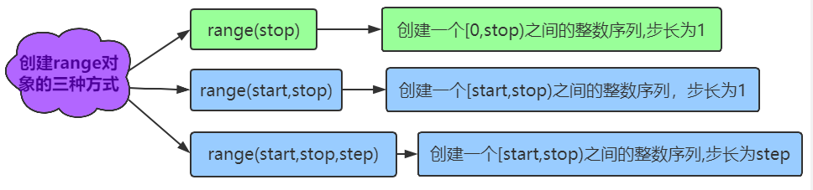
内置函数range()
黑猫编程
https://noi.hioier.com
range()函数
用于生成一个整数序列
创建range对象的三种方式
返回值是一个迭代器对象
range类型的优点 :不管range对象表示的整数序列有多长，所有range对象占用的内存空间都是相同的，因为仅仅需要存储start,stop和step，只有当用到range对象时，才会去计算序列中的相关元素
in与not in 判断整数序列中是否存在（不存在）指定的整数

Slide 8
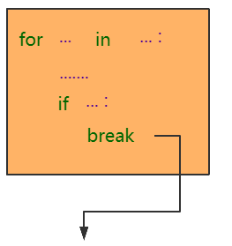
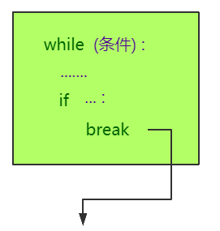
流程控制语句break
黑猫编程
https://noi.hioier.com
break语句
用于结束循环结构，通常与分支结构if一起使用

Slide 9
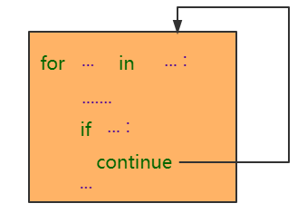
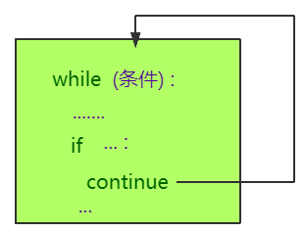
流程控制语句continue
黑猫编程
https://noi.hioier.com
continue语句
用于结束当前循环，进入下一次循环,通常与分支结构中的if一起使用

Slide 10
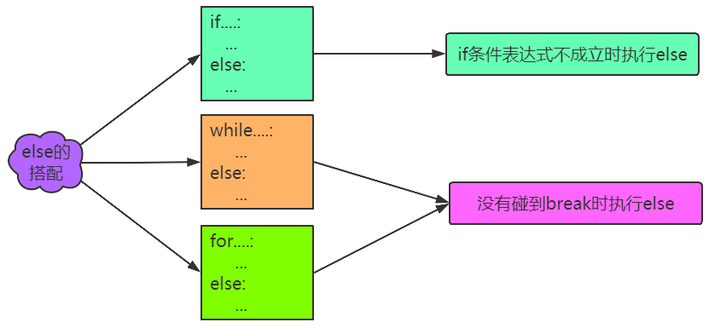
else语句
黑猫编程
https://noi.hioier.com
else语句
与else语句配合使用的三种情况

Slide 11
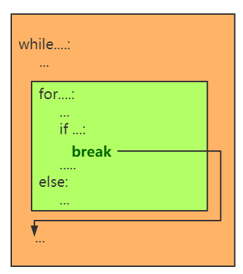
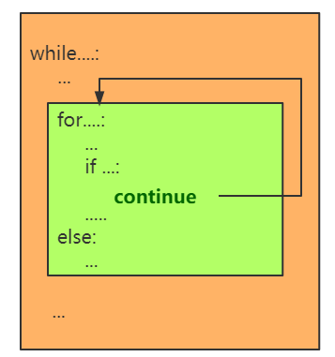
二重循环中的break和continue
黑猫编程
https://noi.hioier.com
二重循环中的break和continue用于控制本层循环

Slide 12
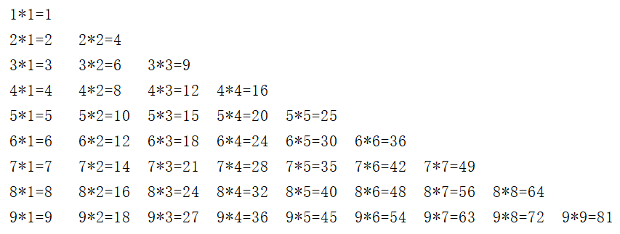
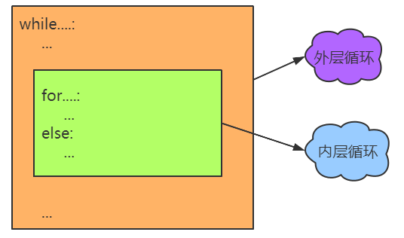
嵌套循环
黑猫编程
https://noi.hioier.com
嵌套循环
循环结构中又嵌套了另外的完整的循环结构，其中内层循环做为外层循环的循环体执行

Slide 13
百钱买百鸡问题
鸡翁一，值钱五，鸡母一，值钱三，鸡雏三，值钱一，百钱买百鸡，问鸡翁、鸡母、鸡雏各几何？
【方法1】 在数学中解决这个问题，我们通常会列出一个方程组，设鸡翁x，鸡母y，鸡雏z，则： x+y+z=100 5*x+3*y+z/3=100 同时满足上述两个方程的x、y、z值就是所求。 根据这个思路，问题就转化为求解方程组，我们列举x、y、z的所有可能解，然后判断这些可能解是否能使方程组成立。能使方程组成立的，就是真正的解。 再进一步分析，x的取值范围是0～100/5，y的取值范围是0～100/3，z的取值范围是0～3*100。
【方法2】
由于题目的特殊性，鸡翁、鸡母、鸡雏共100只，一旦确定鸡翁x和鸡母y的数量，鸡雏便只能购买100-x-y只。这样，我们可以尝试写出一个两层循环的程序，解决这个问题。

Slide 14

知识点总结
黑猫编程
https://noi.hioier.com
break
退出当前循环结构
生成整数数列
break
continue
else
range() 函数
continue
结束当前循环进入下一次循环
起始值默认为0
else
if...else
步长默认为1
while...else
用于次数不固定 的循环
for...else
while
循环结构
初始条件不成立一次都不执行
嵌套循环
外层循环执行一次内层循环执行完整一轮
for-in
用于遍历可迭代对象
while与for-in互相嵌套

